Slide 1
GIOCO
Notes:
GIOCO (18-18:10): PER OGNI COSA CHE APPARE SULLO SCHERMO, UNO PER UNO DIRE SE E’ UN SISTEMA OPERATIVO, UN’APPLICAZIONE, O UN PEZZO DI HARDWARE. CHIEDERE ANCHE A COSA SERVE CIASCUNA COSA.

Slide 2


Slide 3


Slide 4


Slide 5


Slide 6


Slide 7





Slide 8




Slide 9
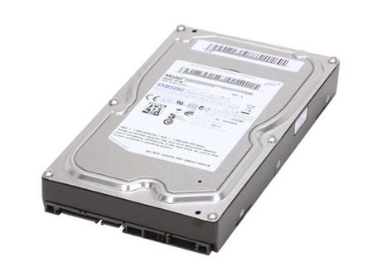

Slide 10


Slide 11


Slide 12
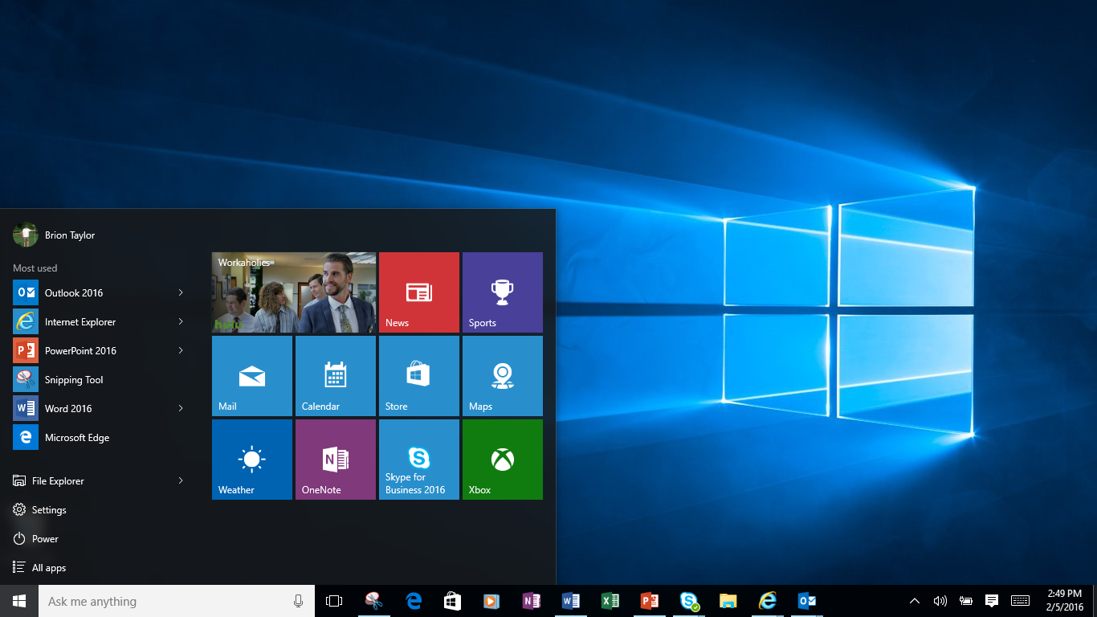

Slide 13


Slide 14
